Slide 1
頂いた疑問を ご一緒に考えましょう
2015年1月22日の研修参加者の復習用資料
平成26年度ふくしま保育元気アップ
緊急支援事業相談支援者育成研修
フォローアップ研修会
事前課題へのご協力と
フォローアップ研修へのご参加
ありがとうございました

Slide 2
この資料について
対象者
平成26年度ふくしま保育元気アップ緊急支援事業相談支援者育成研修フォローアップ研修会参加者
興味のある保健福祉関係者
研修時にこの資料をどう使うか
講義で概要を説明し、専門家を交えて小グループでの討議で理解を深め、全体でも意見を交換することを想定しています
議論の材料を示しますが、決まった解決策を提示したり、それを押しつけることを意図していません
どのようにするのがよいかは各施設によって異なるでしょう

Slide 3
皆様に伝えたかったこと
2015年1月22日の研修参加者の復習用資料
皆様のこれまでのものすごいがんばりへの敬意
難問なので力を集めよう
仕組み作りを模索しています
皆様のご意見をお願いします

Slide 4
課題の一覧
保育所の畑の土を入れ替えるべき？
除染が進まず散歩に行けない
毎時0.1マイクロシーベルトなので外遊びの時間を制限していないが体に害はないのか？
県内産の食品はモニタリングを実施し安全と言っているが、本当に安全なのか？
保育所での取り組みのあり方
どのように取り組めば
よいのだろう…

Slide 5
保育所の畑の土を 入れ替えるべきか？
Q&A
保育所の畑の土（課題提示）
次年度にサツマイモなど根菜類の栽培を考えています
今年度は地植えでナス・ピーマン・オクラ
プランターでトマトを栽培
検査で検出せず調理した
震災後に一度
入れ替えしています

Slide 6
保育所の畑の土を 入れ替えるべきか？
Q&A
保育所の畑の土（結論提示）
結論
土を入れ替えなくても安全の基準内とできる
リスク低減効果は小さくても、土を入れ替えるなどの対策を行うこともありえるでしょう
それそれの園で事情が異なるでしょう
用語の定義：
安全とはリスクが受け入れ可能なレベルであること
受け入れ可能かどうかは主観的な価値判断による

Slide 7
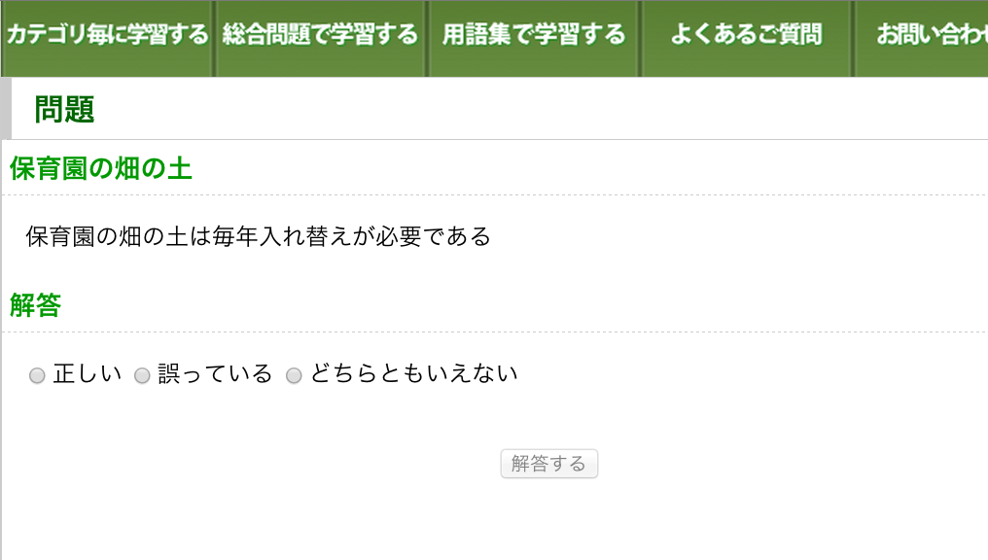
リスクへの対応には決まった
正解がありません
皆さんで納得できる答えを
探さなくてはなりません
その負担策を
減らすには？

Slide 8
再汚染が心配
量は少なくても、まだ、空気中に放射性物質があると聞きます…。三重県で月間2Bq/m²の降下があったそうです。園の畑の土は定期的に入れ替えた方がよいでしょうか？
土の濃度がどれくらい上昇しているかにもよりそう…

Slide 9
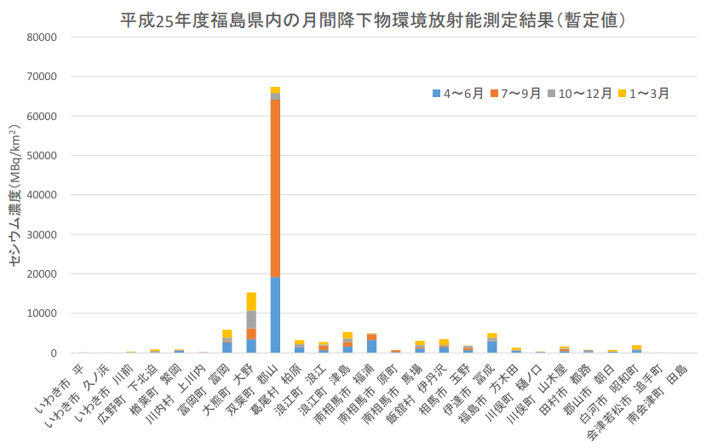
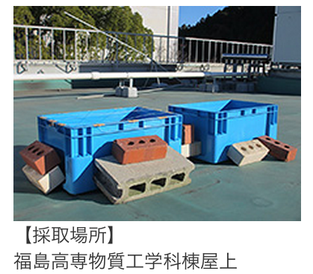
Q&A
定時降下物環境放射能測定結果（福島県）
地域毎に違いがあります
線量率が高い地域は
降下量が多いです
データは公開されています
伊達市富成では
5,000Bq/m²/年
Notes:
基礎研修を受けられた方向けの応用的な内容です。

Slide 10
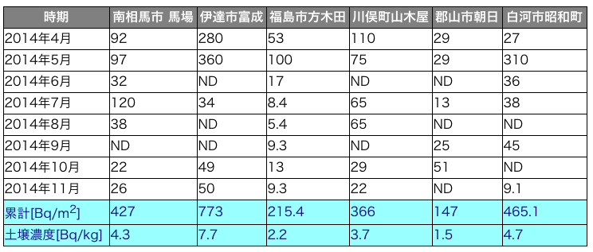
さらに量が減っていますが、
まだ観測されることがあります
福島県のデータを見てみるのはどうかしら
降下量が
1平方あたり100Bqであれば、
土の濃度は1Bq/kg増加です
月間降下物（１ヵ月毎の調査結果）
Cs-137の降下量[Bq/m²/月]

Slide 11
降下物による土壌濃度の上昇は？
年間で１平方メートルあたり、年間で1kBqの程度の降下を観測しているのは辛い現実です…。
今度は芋掘りを再開しようと思っていたのですが、
土の中にあるのでセシウムを取り込みやすいのではないかと心配しています。
根菜類は、どちらかと言えば、移行係数が低いようですが、土を入れ替えない場合に、その程度の濃度の上昇があるとして、イモへの移行がどの程度か考えてみるのはどうかしら

Slide 12
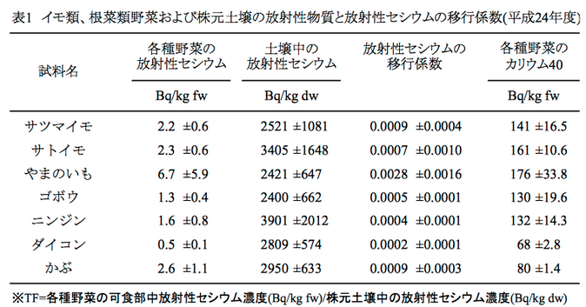
福島県のデータを見てみましょう
サツマイモには土から1/1,000の移行
土の濃度が1Bq/kg増加すると
サツマイモの濃度は0.001Bq/kg増加
根菜野菜の移行係数

Slide 13
降下量が
多いところでも
サツマイモだと千分の1程度
移行しそうですね。
降下物により
サツマイモの濃度は
0.01ベクレル／kg
上昇
土壌入れ替えで防げる野菜の濃度上昇は？
土壌濃度が年間で10Bq/kg上昇したとすると、
サツマイモのセシウム濃度は10mBq/kg程度増加するのを土壌入れ替えで、防げることになりそうです。

Slide 14
土壌入れ替えで防げる経口摂取量
原発事故前の最大値
1.9 Bq/日
2001~ 2008 年度では0.56 Bq/日
降下量による
新たな影響
口に入る量はどの程度減らせそうですか？
サツマイモを
100g食べることでの
摂取量を
0.001ベクレル増やす
サツマイモのセシウム濃度は10mBq/kg程度増加するとしてサツマイモを100g食べるとすると1mBqの摂取を回避できることになります。

Slide 15
できそうな工夫は？
作物への放射性セシウムの移行を減らすための工夫も色々と研究されていますので、どのような対策を講じるのがよいか、様々な角度から考えることができそうです。
他にできる工夫は？
どこまで介入すべきかは、データをもとに考えることができそうですが、皆さんどう思われますか？
K肥料、落ち葉除去

Slide 16
Q&A
保育所の畑の土（まとめ）
空に舞い上がったセシウムが落ちてくることで畑の土の放射性セシウムの濃度が増えることも考えられる
しかし、これによるサツマイモの濃度の増加は測ってもわからない程度
増えても食べ物の安全の目安より少ない
まず何をすべきかを考えては…
その中でできることをやってみては
専門家とも相談できる

Slide 17
除染が進まず散歩に行けない
Q&A
散歩をどうする？（課題提示）
園周辺は農地・果樹園が多い

Slide 18
Q&A
散歩をどうする？（参考例）
あすなろ保育園の取り組みは参考になりましたか？
現状を把握する
社会資源を活用
できる工夫を行う
スタッフや保護者の理解を得る

Slide 19
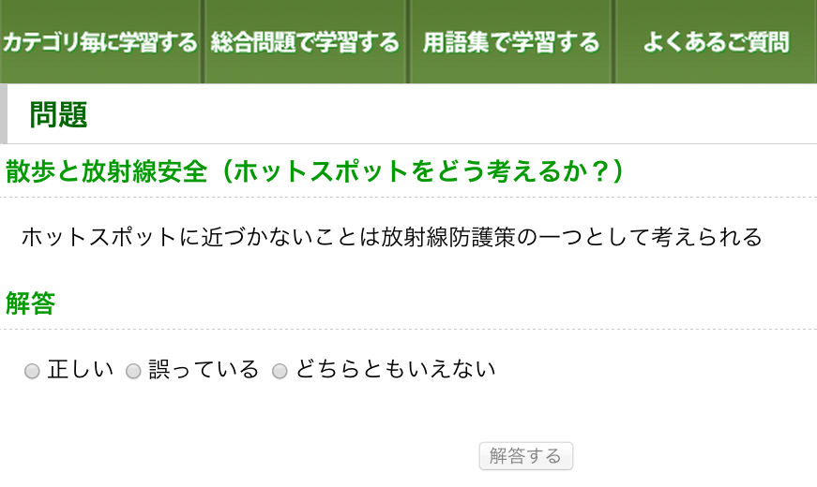
Q&A
散歩をどうする？（ホットスポット）

Slide 20
Q&A
散歩をどうする？（懸念事項は？）
市内にはまだお散歩を再開していない保育所や幼稚園があって、皆さん悩まれているみたい。
再開できないのは何が原因として
大きそうですか？

Slide 21
Q&A
散歩をどうする？（自治体の計画）
本来もっと進むべき除染が進んでいないという思いがあるのかもしれない…
自治体の計画への住民の関わり方が大切そうですね。

Slide 22
安全の基準を 明確に示してほしい
Q&A
散歩をどうする？（安全基準）
研修時に頂いた
ご意見です
空間線量でどのレベルを超えなければ
OＫかが示されれば、
どれだけ安堵できることか…
原子力災害からの回復期には
1-20ミリシーベルト／年の範囲で下の方を目指して対応すべきとされています
保育の方々の
負担感の
由来は？

Slide 23
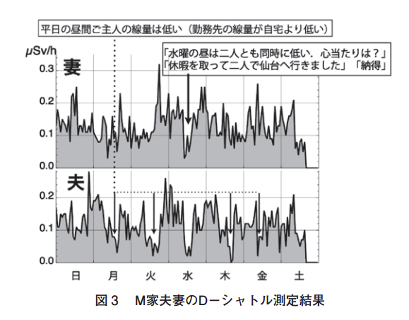
Q&A
散歩をどうする？（実態把握法の例）
線量率を詳しく
（1時間毎に）
測った例
http://www.c-technol.co.jp/fbnews

Slide 24
Q&A
散歩をどうする？（実態把握の例）
線量計を付けてもらい各地域で測った例
都道府県 | 1週間 線量 | 屋外滞在時間 | 人数 | 都道府県 | 1週間 線量 | 屋外滞在時間 | 人数
富山 | 10-17 | 15-35 | 9 | 千葉 | 10-13 | 15-25 | 3
福島 | 12-21 | 2-34 | 12 | 東京 | 11-18 | 20-24 | 3
三重 | 9-15 | 7-49 | 10 | 奈良 | 10-17 | 17-41 | 10
広島 | 10-17 | 12-37 | 10 | 青森 | 8-11 | 6-33 | 10
高知 | 10-16 | 7-39 | 9 | 大分 | 9-15 | 12-22 | 10
埼玉 | 10 | 7-26 | 4 | 北海道 | 7-12 | 7-35 | 9
個人差が大きい
20マイクロシーベルト／週 ≒ 1ミリシーベルト／年
http://www.c-technol.co.jp/fbnews

Slide 25
毎時0.1マイクロシーベルトなので時間制限していないが 体に害はないのか？
Q&A
園庭での遊びの時間制限（課題提示）
リスク認知は主観的…
園庭表土を入れ替え
園舎の除染も済んだ
PM2.5の環境基準：
健康影響が出現する可能性が
高くなると 予測される濃度水準
週に4時間の外遊びで0.2マイクロシーベルトの追加だとすると
年間で10マイクロシーベルトの追加
リスクがあるとすると0.4時間の余命損失
Notes:
http://www.euro.who.int/__data/assets/pdf_file/0005/78638/E90038.pdf?ua=1
Table 3. Summary relative risk estimates (and 95% confidence intervals) for a 10-μg/m3 increase in pollutant for all-cause and cause-specific mortality
微小粒子状物質（PM2.5）について
https://www.pref.fukushima.lg.jp/sec/16035c/pm25jouhou.html

Slide 26
Q&A
園庭での遊びの時間制限
園庭の土や砂の濃度例[Bq/kg]
 | Cs-134 | Cs-137
園庭中央 | 6±0.5 | 16±0.6
砂場1 | 0.3±0.2 | 0.7±0.3
砂場2 | 8.8±1.9 | 32±3
園庭の端 | 42±3 | 142±4
福島市内の保育施設の例（2014年7月）
土や砂を入れ替えて濃度が下がっています
個別の施設での評価は必須ではないと考えられます
Notes:
http://www.jcac.or.jp/uploaded/attachment/57.pdf

Slide 27
東京都新宿区の表層土壌例 Cs-134: 150[Bq/kg] Cs-137: 450[Bq/kg]
Q&A
園庭での遊びの時間制限（県外例）
2014-09-26のデータ
原発事故前の
全国の平均値は11Bq/kg
http://monitoring.tokyo-eiken.go.jp/radiation_geo.html
http://www.kankyo-hoshano.go.jp

Slide 28
Q&A
園庭での遊びの時間制限（まとめ）
外遊び時間を制限すると線量を減らせる
線量率だけではなく滞在時間も関係する
制限により線量を減らす効果は推計できる
アドバイザーなどに相談できる
まず何をすべきかを考えては…
専門家とも相談できます
それぞれの施設で
対応が難しいところは？
納得ができない場合は個別対応が考えられます
納得できない方の話お聞きしてもらうサービスもあります

Slide 29
県内産の食品はモニタリングを 実施し安全と言っているが、 本当に安全なのか？
Q&A
福島県産の食品（課題提示）
懸念材料は
何ですか？
安全基準を満足しています
保育士がリスクゼロを保証する必要はありません（リスクゼロは誰も保証できない）

Slide 30
コメの全袋検査の結果（H26年度）
毎年1千万袋を検査
平成26年は基準超なし

Slide 31
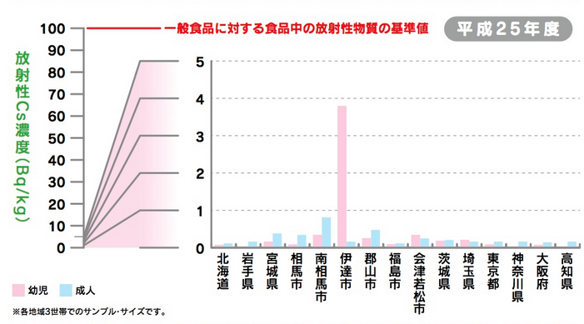
測定前の前処理で
灰にしないと
検出が困難な
レベルです

Slide 32
Q&A
福島県産の食品（まとめ）
産地制限による線量低減効果は小さい
保護者の気持ちに配慮して県外産を選択することも
食品の検査が行われています
米の全袋検査：毎年1千万件（福島県）
食品のモニタリングデータ：百万件超（全国）
ホールボディカウンター検査で体に取り込んだ放射性物質の量が確認できます

Slide 33
園外保育や畑作りなどに 取り組みだしたが、 保育士の個人的な思いもまだあり、 どのクラスも同じように取り組めて いない現状がある。
Q&A
保育所での取り組み（課題提示）
子ども達にとって好ましい環境を
みんなで作っていくためには
どうしたらよいのだろう？

Slide 34
正当な手続きを踏んで決まった 保育所内ルールを職員は遵守する必要がある。
Q&A
保育所での取り組み（職員間対立）
皆で話し合えそうですか？
納得が得られていない職員対応をどうする？
目指す目的が同じであることを確認
子供のために考えていることを確認
その職員の懸念に答えられるように配慮
その判断の根拠を明示
学習の機会提供
限界があることも理解
意見の一致を得るのは困難なことも

Slide 35
自然物（落ち葉、どんぐり、松ぼっくり） に触れたり、遊びの中で取り入れたりする ことに不安が強い。
Q&A
保育所での取り組み（懸念事項対応）
大丈夫とは言うものの
どのように説明すれば
保護者の理解が得られるか？
個別対応となるが、背景となる不信を保育士だけで解消するのは困難
外部の支援を得ることを検討しては。

Slide 36
元気アップ事業の中で行う取り組みによって保護者も食の安全性や戸外で身体をたっぷり動かして遊ぶことによる子どもの変化を感じているようです。
Q&A
保育所での取り組み（得られた効果）
研修会ではそれぞれの施設での
実際の活動内容や感覚統合の話を
具体的にお聞きできればと思います
感覚統合面でのアプローチは作業療法士会などに相談を

Slide 37
放射線の乳幼児への影響を知りたい 福島県の現状について 保護者にわかりやすく伝えていくには どうしたらよいか？
Q&A
保育所での取り組み（保護者対応）
福島市内でも保育園の考え方
（散歩、洗濯物の扱い、戸外遊び）が
バラバラであるので統一したものが欲しい。
行政の考え方はどうか？
外に干すかどうか、保護者と話し合えそうですか？

Slide 38
Q&A
保育所での取り組み
地域のコーディネータに
相談できそうですか？
専門家の活用は工夫が必要…
コミュニケータにも入ってもらうとよいでしょう
行政の基準がない場合
行政に基準を作ってもらう
自分たち（協議会など）で作る
負担を減らすためのアイデア
少なくとも何回か継続して相談できるアドバイザーを確保
保育士はコミュニケータの役割を担う
園全体で対応
保護者にも貢献を求める
ルールに従い意志決定過程にも参画を求めては
一部の意見のみを重視することがないように

Slide 39
お散歩を再開し子ども達も喜んでいた。 以前の研修会で松ぼっくりは濃度が高いことがあると聞きました。 栗や落ち葉などもっと情報があるとよいなと思いました。
Q&A
保育所での取り組み（情報提示課題）
園内にもホットスポットがあるかと思いますが、
それを保護者に伝えた方がよいでしょうか？

Slide 40
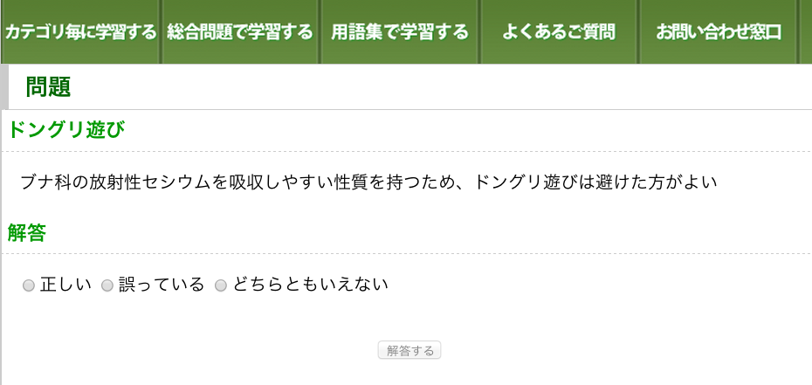
Q&A
保育所での取り組み（情報提示課題）
事実を伝えることが大切です
その一方で、保育所の役割を考えると…
ホットスポットが限局していて、
そこに長く滞在しないのであれば、
詳しい評価の必要性は乏しくなります。

Slide 41
Q&A
保育所での取り組み（保護者参画）
お誕生会を２ヶ月に１回開催しています。
子どもの成長確認
子どもの大人への係わりの場
保護者同士のつながりを作る
しかし、欠席する保護者も増えています
他の行事にも参加しない方もいるのですが、
他の園は、どうですか？

Slide 42
Q&A
保育所での取り組み（保護者参画）
放射線・甲状腺の説明会を実施
事前アンケートで保護者の考えや不安を把握
説明会では細かいところまで話ができる
しかし、参加しない保護者も多い…
放射線に限らない課題
保護者にも優先順位がある
必要な方にサポートがあるか？

Slide 43
この事業によって 子どもたちにどのような 変化があったり影響があるかを 具体的に知ることができるとよいと思う。
Q&A
効果測定
皆さんには、
どのような変化が
ありましたか？

Slide 44
国立保健医療科学院 生活環境研究部
Take home messages
再汚染によるサツマイモなどへの影響は 小さいと考えられる
困った問題は外部の力を借りよう
（通常は）食品からの線量は小さい
リスクの感じ方は人それぞれ…
ルール作りの作法を守ろう
ウェブサイトも
ご覧下さい
http://ndrecovery.niph.go.jp/

Slide 45
細かい参考資料

Slide 46
土壌入れ替えの効果は？
ホールボディカウンターでその効果を評価できるか？
0.001Bqでも減らしたいという方だと、当然行
うべき対策だとなりそうですが、0.01Bqだと受け入れられるという方だと行わなくてもよさそうとなりそうです。この対策の効果はホールボディ
カウンターで調べられそうですか？
0.001ベクレル摂取量を
減らした効果は
WBCでは判定できない
100Bq/bodyの検出限界の計測だと、1mBqの増減は、検出限界の10万分の1の大きさなので調べるのが難しいと思います。

Slide 47
リスク低減の効果は？
土の入れ替えで
0.004秒の余命損失を
避けられる
ホールボディカウンターで調べられないので、その努力を評価できないという説明だと辛い方もおられるように思います。
気持ちの問題も重要…
余命損失で考えると、0歳児で1Bqの摂取が3.5秒の余命損失だとすると、1mBqの摂取のリスクは、その千分の1になりそうです。

Slide 48
保育施設での取り組みのヒント
ゴール設定
到達可能なものを
全員の理解を得るのは困難なことも
施設により性格が異なる
自治体指針重視か独自方針か
役割設定
保育士はコミュニケータを担っては
専門的なことを説明するのは困難があるのでは
リスクがないことを保証できない
対応困難な問題は施設内だけで解決を目指さない
アドバイザーを確保しては
何度か継続して相談できる人を
注文が付けられるように（コーディネータを介してでも）
Notes:
○ それぞれの取り組みのゴールの設定は適切ですか？
無理なものまで挑戦していませんか？到達可能なものになっていますか？
全員の理解を得るのは困難なことがあります。個別の対応が難しいときには外部の機関に相談することができます。
放射線対策をどうするかは、施設の性格も考えて決定しておられることでしょう。それぞれの独自性を尊重する必要があると思います。
公立では自治体指針を重視される一方で、私立では独自方針を打ち出されていることもあるでしょう。
○ 無理な役割まで担おうとしていませんか？
保育士として行うべきことに取り組めていますか？
放射線の難しい話を保育士が完璧に理解して、それを咀嚼して保護者に伝えるのは簡単ではないと思います。
何かの方針を伝えるのであれば、まずは自身がその方針に納得できていなければ難しいのではないでしょうか。
国や自治体の方針で疑問があれば私どもにお伝え下さい。あなたの疑問をご一緒に考え、そのことを皆様も共有できるようにします。
保護者との学びの場を設定する場合などには、保育士の方がコミュニケータの役割を担うことが考えられるのではないでしょうか。
対応困難な問題は外部の機関との連携も考えてはいかがでしょうか。
○ アドバイザーの確保
困ったことは相談できるようにするとよいのではないでしょうか。
相談先の確保も外部機関と相談することができます。

Slide 49
保育施設での取り組みのヒント
説明会のフェーズではなくなってきた面も
説明して理解を求めて解決を得るのは困難では
取り組んだことは報告会として説明しては
ネーミングも重要
決める過程に配慮を
保護者と一緒に考える問題もあるのでは
方針を決めず率直に意見交換することも有用では
新しい保護者にも配慮しよう
こう決まっていますという説明で理解が得られないときは、年度が変わったら改めて考えることもあってよいのでは
これまでの取り組みの事実提示が有用なことも

Slide 50
測定は必要？

Slide 51
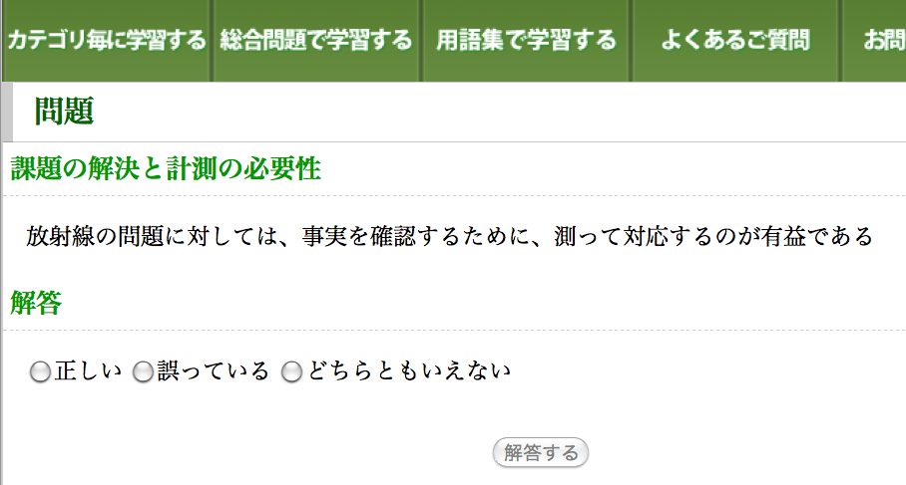
測定は必要？

Slide 52
測定は必要？
測るか測らないかも
トレードオフ

Slide 53
測定は必要？
測らなくても推測できれば
リスク管理ができます

Slide 54
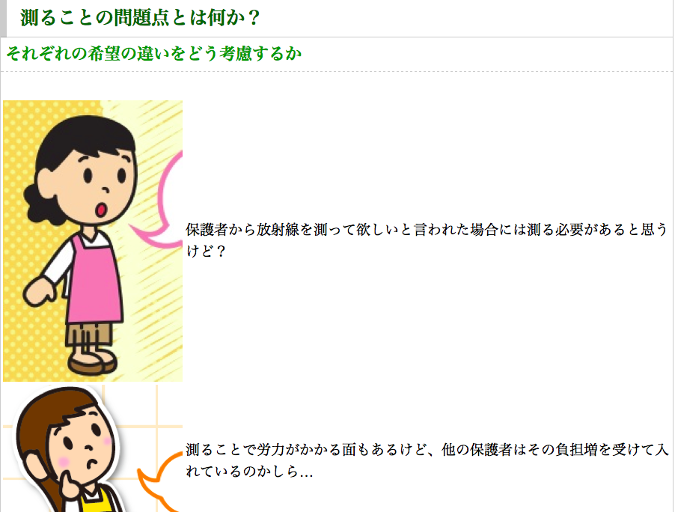
測定は必要？
色々な意見から考えよう

Slide 55
測定は必要？
優先順位も考えよう

Slide 56
測定は必要？
対策の見直しも必要です

Slide 57
決まった正解がないということは…
経験から学んだこと
それぞれの施設の事情に応じて
決めてよいのでは…
それぞれの決定プロセスを大切にした
サポートが求められます
この方向でよいという
保証を受けることも有用

Slide 58
フォローアップ研修後に 頂いたご意見

Slide 59
他の多くの園との情報交換の時間・グループワークの時間を長くとっていただけるとお互いの情報交換（現場同士の）できたと思います。放射線災害後の取り組みというテーマで他園と話し合いを持つことのできる貴重な場なので。
研修参加者から頂いたご意見

Slide 60
土の入れ替えはなど正解はないとのことですが、○か×なのか、 はっきりした答えが欲しかった 保護者に理解を得られるような説明の仕方を具体的に教えて欲しい
頂いたご意見に対して
まずご自身が
納得できるか
どうかが大切
懸念されて
いることを
教えて下さい
それぞれの園の取り組みで正解だと思います
（安全上、問題があれば行政が介入します）
理解を得るには決定プロセスの工夫が有効
保育士に求められるのは保護者との信頼関係作り
個別対応は行政でのチーム対応が効果を上げています

Slide 61
頂いたご意見に対して
数値を提示されても収穫物や散歩などへの影響がよくわかりません
安心できるような保護者への説明や対応で保育園に何が必要かもっと単純に教えて頂ければと思います
外部の専門家がデータを示す方法は理解が困難で受け入れがたいでしょう
安心情報を得たいかどうかの吟味が必要
安心材料の提供のニーズがあれば、地域コミュニケータが参加者の感情を扱うことが有効
そうではない場合は取り組んでいる対策を認めて、コミュニケータを活用して関係を作っていく

Slide 62
保育園で行い有効だったこと
頂いたご意見に対して
一方的ではない学びの場の提供
（昼食時やグループワークのイメージ）
外部の専門家の支援を受けるが専門家が一方的に話すことにはしない
自由に発言できる雰囲気をコミュニケータ（保育士の方がされてもよいと思います）と作る
保育士の方が説明の負担を負われなくてもよいと思います
ご要望に応じて保護者にも見て頂く資料をアレンジさせて頂きます

Slide 63
近隣の施設との情報共有をどうするか？
頂いたご意見に対して
近隣の園とお互いの情報交換する場を設けて、そこに専門家も同席して気軽に疑問も聞けるようにするのは有用そうですか？

Slide 64
近隣の施設との情報共有をどうするか？
頂いたご意見に対して
見解の不一致が心理的な負担をもらたすことになりかねないので、その負担を減らせるようにする必要がある
この研修のように、参加者が自由に意見を言えるようにすることも重要
不安なども表出してもよいことを保証

Slide 65
まず私たちが理解しアクションをおこしておくこと、汚された感、被害者意識があるから限りなくゼロにしたいと思います。 そこからの脱却を再認識しました。
頂いたご意見に対して
原状回復を求めるのは当然の権利だと思いますが、社会の中では対策の優先度を考えざるを得ない難しい課題です

Slide 66
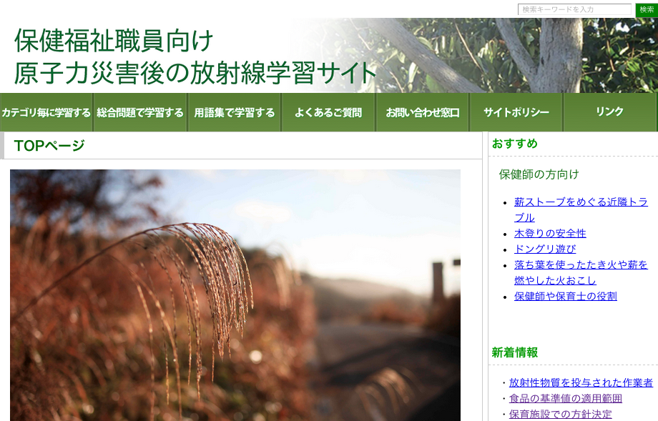
あすなろ保育園の取り組み参考になりました。
頂いたご意見に対して
もっと多くの事例を知りたいというご意見をいただきましたので、ウエッブ・サイトでもお示し致します
ndrecovery.niph.go.jp/

